Slide 1
万有引力理论的成就
第六章第4节

Slide 2
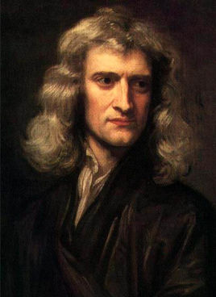
万有引力公式
没法用！！！
$$F=G\frac{m_{1}m_{2}}{r^{2}}$$
太小了！
艾萨克·牛顿

Slide 3
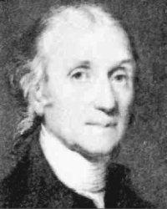
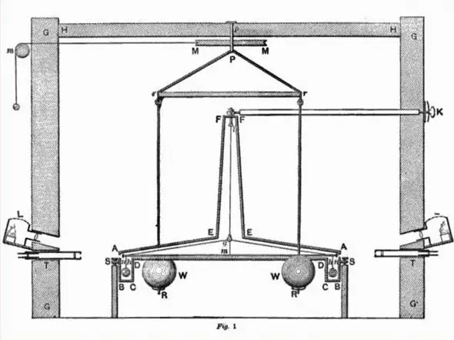
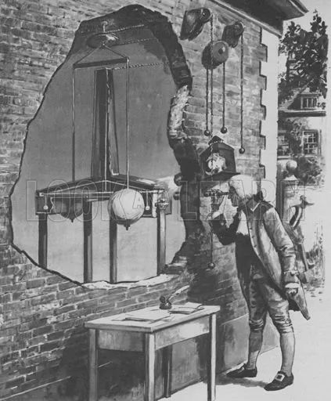
卡文迪许的扭秤实验
亨利·卡文迪许（Henry Cavendish，1731.10.10——1810.2.24.），英国化学家、物理学家。

Slide 4
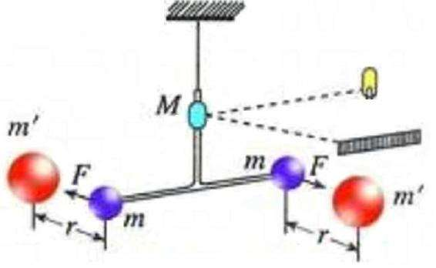
引力常量的测定

Slide 5
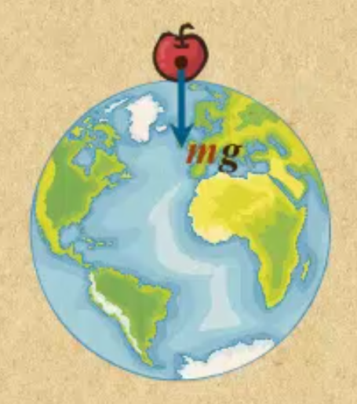
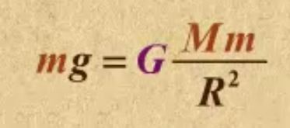
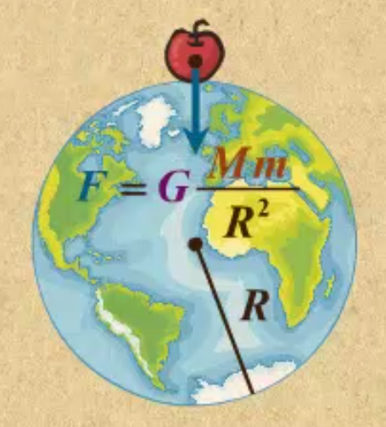
黄金代换公式
描述星球特性

Slide 6
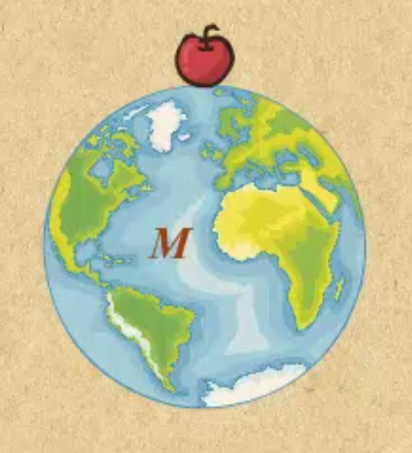
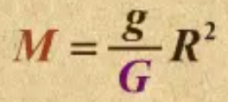
称量地球的质量

Slide 7
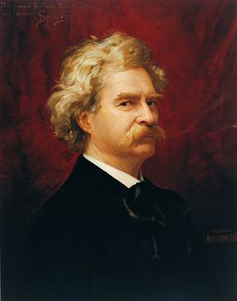
“科学真是迷人”
不明觉厉
“科学真是迷人，根据零星的事实，增添一点猜想，竟能赢得那么多收获！
马克·吐温（Mark Twain,1835年11月30日－1910年4月21日）,原名萨缪尔·兰亨·克莱门 （Samuel Langhorne Clemens) (射手座）是美国的幽默大师、小说家、作家，也是著名演说家，19世纪后期美国现实主义文学的杰出代表。

Slide 8
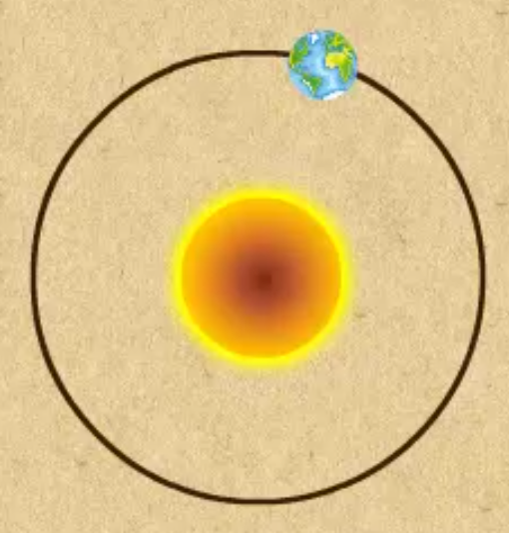
计算中心天体的质量
万有引力=向心力
m
$G\frac{Mm}{r^{2}}=mω^{2}$r$=$m${(\frac{2π}{T})}^{2}r$
M
$$M=\frac{4πr^{3}}{{GT}^{2}}$$

Slide 9
$$G\frac{Mm}{r^{2}}=m\frac{v^{2}}{r}$$
$$M=\frac{v^{2}r}{G}$$
$$M=\frac{ω^{2}r^{3}}{G}$$
$G\frac{Mm}{r^{2}}=mω^{2}$r

Slide 10
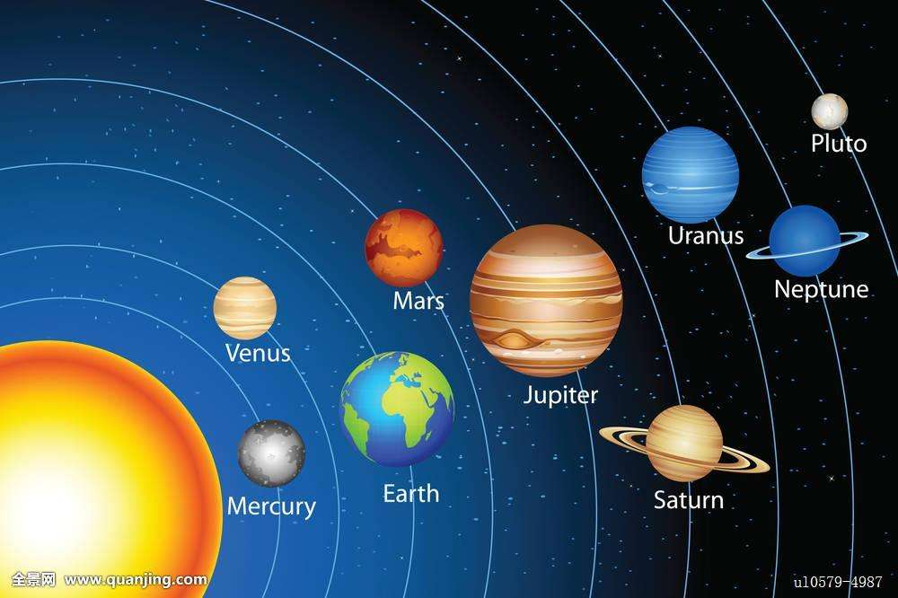
发现未知天体

Slide 11
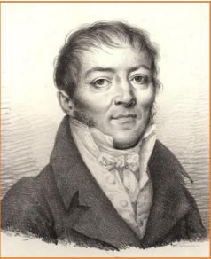
1781 年，天王星被确认为太阳系的第7 颗大行星。40年后，法国天文学家布瓦尔 搜集了一个多世纪来的全部观测资料，包括了1781 年之前的旧数据和之后的新数据，试图用牛顿的天体力学原理来计算天王星的运动轨道。他发现了一个奇怪的现象：用全部数据计算出的轨道与旧数据吻合得很好，但是与新数据相比误差远超出精度允许的范围；如果仅以新数据为依据重新计算轨道，得到的结果又无法和旧数据相匹配。布瓦尔 的治学态度非常严谨，他在论文中指出：“两套数据的不符究竟是因为旧的观测记录不可靠，还是来自某个外部未知因素对这颗行星的干扰？我将这个谜留待将来去揭示。”
布瓦尔（Bouvard ,Alexis 1767.6.27-1843.6.7）法国天文学家，巴黎天文台台长。

Slide 12
首先，布瓦尔 等天文学家核查了1750 年以后英国格林尼治天文台对各个行星所作的全部观测记录。结果发现，除天王星以外，对于其它行星的观测记录与理论计算结果都符合得相当好。似乎没有理由怀疑旧的天文观测唯独对天王星失准。既然如此，天文学家就需要对天王星的不规律运动作出科学的解释。
摆在天文学家面前的有两条路。
第一条路是质疑牛顿力学的普适性，或许万有引力定律不适用于距离太阳遥远的天王星，需要对之进行修正；
第二条路是寻找布瓦尔所猜测的“未知因素”。于是人们提出了“彗星撞击”、“未知卫星”和“未知行星”等多种可能。

Slide 13
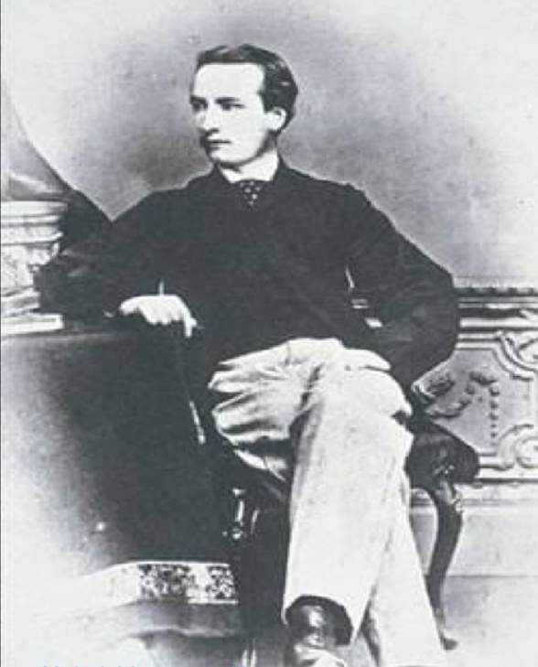
在科学研究中，困难是智者的试金石。1841 年的暑期，还是英国剑桥大学二年级学生的亚当斯 就定下计划，不仅要确认天王星的轨道异常是否来自未知行星的引力作用，还要尽可能地确认这颗新行星的轨道，以便通过观测来发现之。这不仅是一个新问题，而且是一个反问题。因为过去总是已知一颗行星的质量和轨道，根据万有引力定律计算出它对另一颗行星产生的轨道摄动。而现在则相反，亚当斯 要假定已知天王星轨道的摄动，来计算出产生这一摄动的未知行星的质量和轨道。由于未知因素很多，实际计算起来是相当复杂和困难的。
亚当斯 于1845 年彻底解决了这个反问题。他所运用的方法在当时是空前新颖的。令人遗憾的是，英国天文学家艾礼 先入为主地认为天王星的轨道问题是引力定律不再适用的结果，没有重视亚当斯 向他提交的新行星的轨道计算结果。
亚当斯还研究过月球的轨道，并准确预言了狮子座流星雨在1866年11月的大爆发。亚当斯曾于1851年到1853年、1874年到1876年期间两次当选英国皇家天文学会主席，1861年担任剑桥大学天文台台长。1866年亚当斯获得英国皇家天文学会金质奖章。为纪念他，海王星的一条光环以及第1996号小行星都以他的姓氏命名。剑桥大学设立了亚当斯奖，用于表彰在数学领域做出突出贡献的英国数学家。

Slide 14
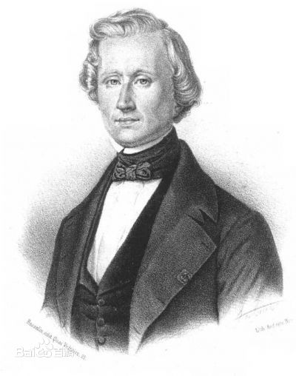
几乎与此同时，法国人勒维耶独立地解决了同样的反问题。1846 年9 月23 日，柏林天文台的伽勒 按照勒维耶提交的计算轨道着手观测，当晚就在偏离预言位置不到1 度的地方发现了一颗新的八等星。连续观测的数据都与勒维耶的预测结果吻合得很好，证实这是一颗新行星。这时英国天文台才想起了亚当斯 的工作，悔之晚矣。
案子破了。干扰天王星正常运行的那颗神秘天体正是太阳系的第8 颗大行星——海王星！不仅长期困扰天文界的天王星轨道异常问题在牛顿力学框架内得到了完满解释，而且海王星的发现进一步验证了牛顿力学的正确性。
1868和1876年英国皇家天文学会金质奖章。月球和火星上各有一个撞击坑以他命名。此外海王星的一个环和小行星1997号也是以他的名字命名。他是名字被刻在埃菲尔铁塔的七十二位法国科学家与工程师其中一位。

Slide 15
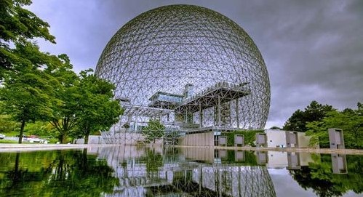
柏林天文台
1846年9月23日，伽勒正式宣布他发现海王星。除发现海王星外，伽勒也研究观察彗星，1894年时在他儿子协助下出版了彗星列表，一共收录414颗彗星。他本人也曾在1839年12月至1840年3月短短3个月间发现了三颗彗星。为记念伽勒的贡献，国际天文联会将月球和火星各一个撞击坑和海王星的环以伽勒之名命名。

Slide 16
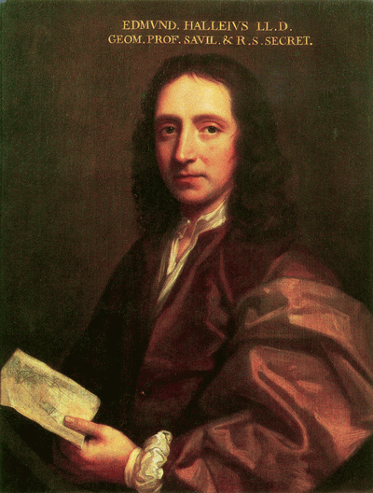
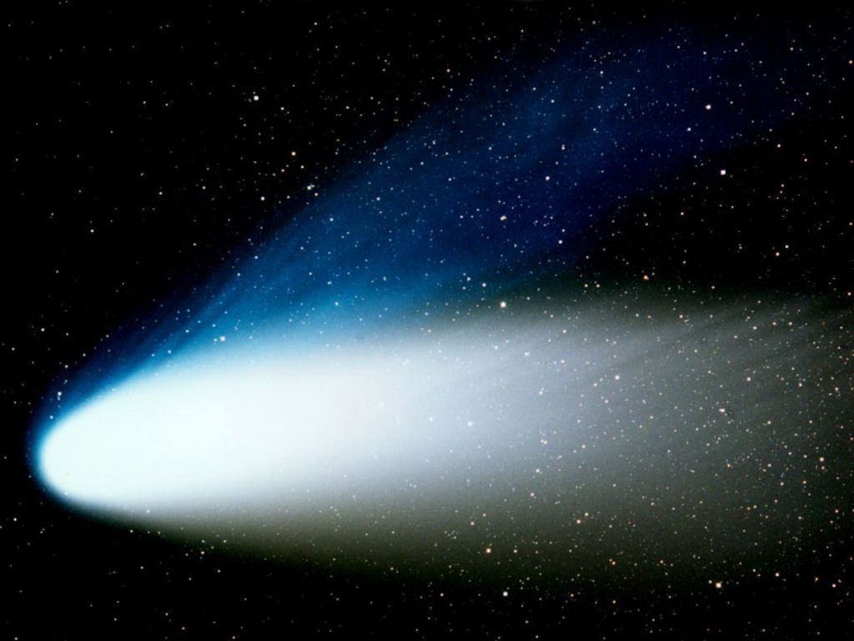
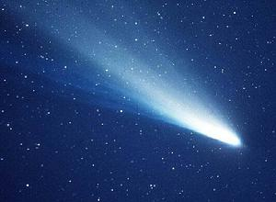
哈雷（Edmond Halley，1656.11.08-1742.01.14）出生。哈雷是英国天文学家、地理学家、数学家、气象学家和物理学家，最著名的成就是计算出哈雷彗星的公转轨道，并预测该天体将再度回归。哈雷彗星是唯一能用裸眼直接从地球看见的短周期彗星，也是人一生中唯一以裸眼可能看见两次的彗星。其它能以裸眼看见的彗星可能会更壮观和更美丽，但那些都是数千年才会出现一次的彗星。哈雷彗星上一次回归是在1986年，而下一次回归将在2061年中。

Slide 17
马克斯·冯·劳厄（Max von Laue，1879年10月9日－1960年4月24日），德国物理学家，因发现晶体中X射线的衍射现象而获得1914年诺贝尔物理学奖。
“没有任何东西像牛顿引力理论对行星轨道的计算那样，如此有力的树立起人们对年轻物理学的尊敬。从此以后，这门自然科学成了巨大的精神王国……”
海王星的发现和哈雷彗星的“按时回归”确立了万有引力定律的地位，成为科学史上的美谈。

